Slide 1



Slide 2




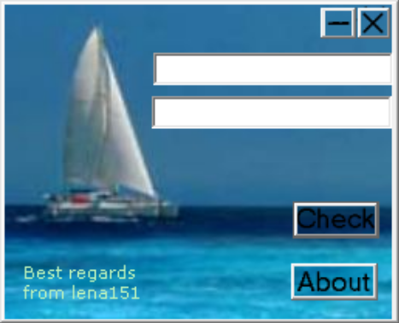
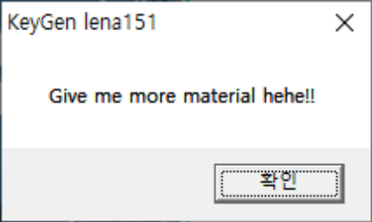


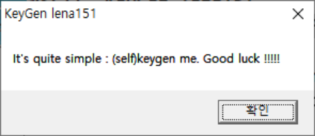
Notes:
레나 튜토리얼 17번 입니다. 아이디와 아이디에 맞는 일련번호를 구하는 문제 입니다.

Slide 3

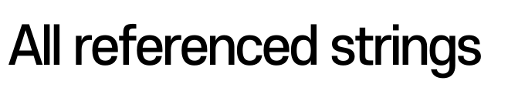
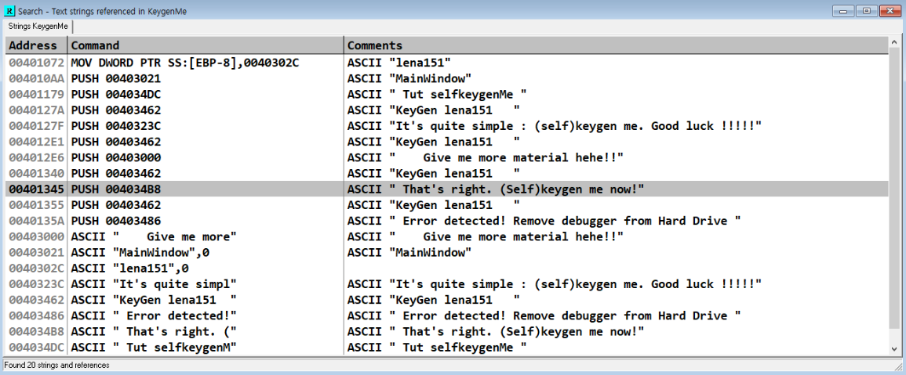
Notes:
디버거로 프로그램을 열어서 All referenced strings 로 들어갑니다
이 메뉴에서는 메시지가 소스코드 어디에서 쓰이는지를 볼 수 있는데 성공 메세지와 실패 메세지를 찾을 수 있습니다.
메시지를 따라 코드영역으로 들어가게 되면

Slide 4

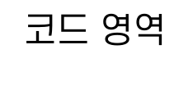
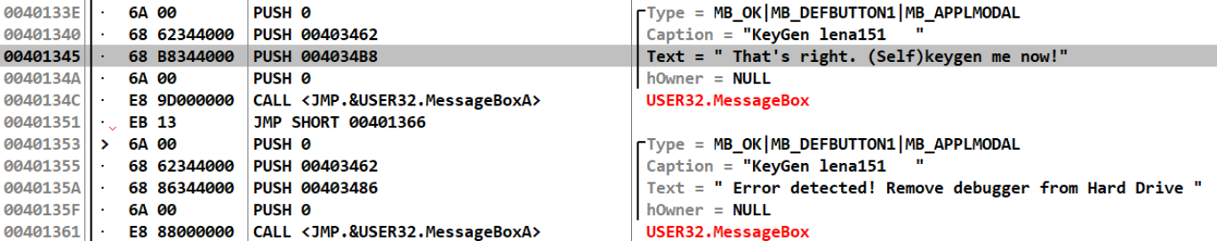
Notes:
이렇게 성공메시지와 실패메시지가 코드영역에 있는걸 볼 수 있고, 성공과 실패를 가르는 분기 문은 위로 살짝 올려 보면 찾을 수 있습니다.

Slide 5

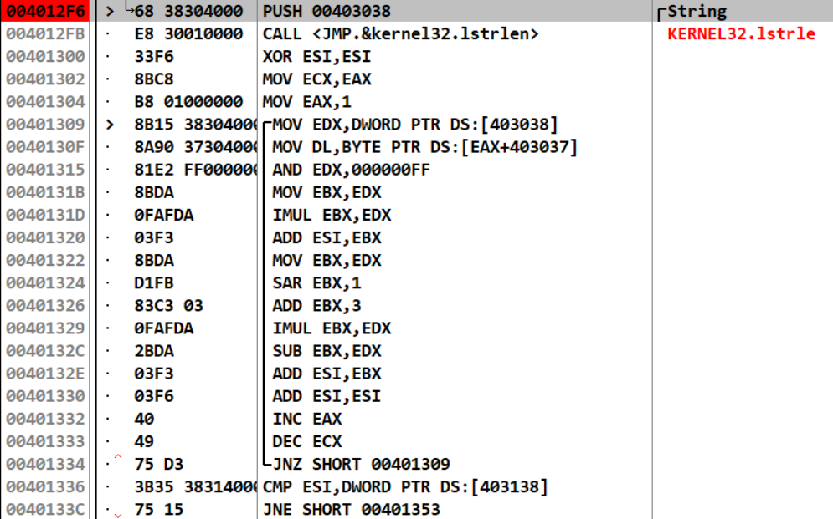
반복 횟수 지정
일련번호 생성
일련번호 검증
Notes:
이곳이 분기문 시작점 인데요, 분기문 전체를 각 역할에 맞게 나누면 이렇게 3가지로 나뉘어 집니다

Slide 6


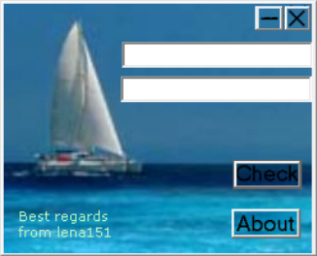
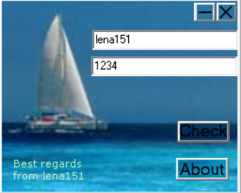
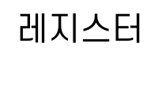
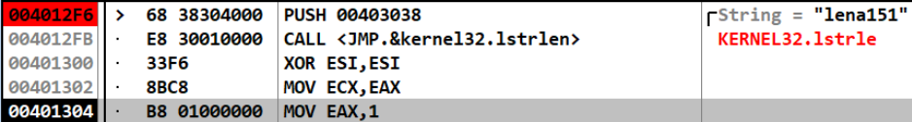

Notes:
먼저 반복횟수 지정 부분
코드 영역 맨 윗부분 빨간색으로 브레이크를 걸고 프로그램을 실행 아이디와 일련번호 창에 아무거나 적어줘요
그런후 실행하면 String에 아이디가 들어가 있는 것을 볼수 있습니다.
그런후 코드를 한 줄씩 실행 시키면 ECX 레지스터에 7이라는 값이 들어있는데 이 값은 아이디의 문자열 길이 만큼의 값이 들어간것으로 볼수 있다

Slide 7


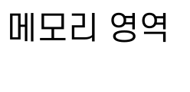

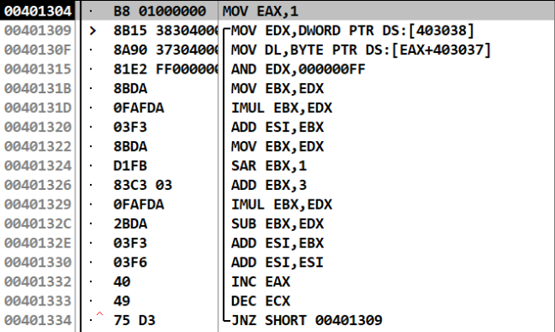
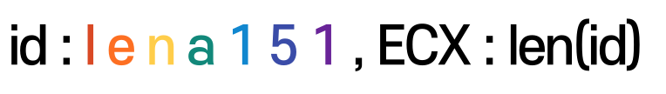
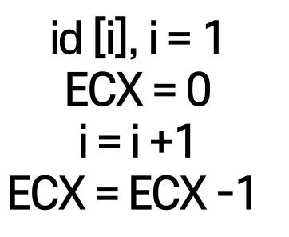
1. 61 6E 65 6C
2. 61 6E 65 6C
3. 00 00 00 6C
Notes:
일련번호를 생성하는 부분인데 다 볼 필요는 없습니다. 빨간 부분은 단순 계산이니 필요가 없고
위에서 부터 하나씩 설명해보면

Slide 8




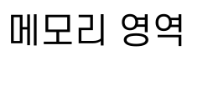

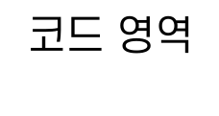


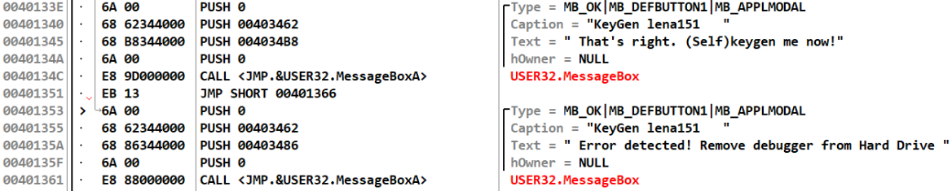

Slide 9





Slide 10


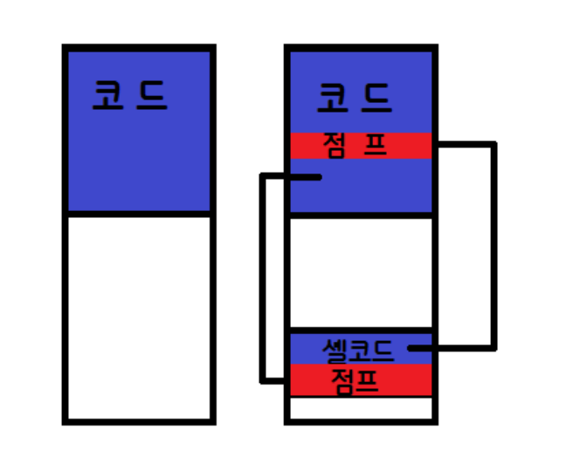
Notes:
셸코드란 기계어로 만들어진 크기가 작은 코드로, 운영체제의 명령 셸을 이용해서 공격자가 원하는 동작을 수행하기 위해 사용된다.
이것을 아래보이는것과 같이 코드케이브를 이용해서 프로그램에 셸코드를 넣어 볼것입니다.

Slide 11



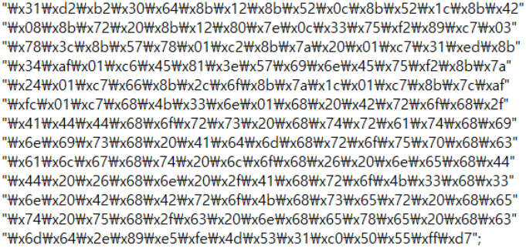
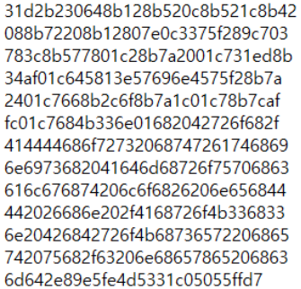

Notes:
셸코드는 익스플로잇데이터베이스(취약점을 분석한 보고서가 지속적으로 업데이트 되는 사이트)란 곳에서 가져왔고 컴퓨터내에 브로큰이라는 사용자를 강제 추가하는 셸코드
\x(역슬레쉬x)는 16진수 표현이라 필요없어 제거하고 셸코드만 남겨놨습니다.

Slide 12

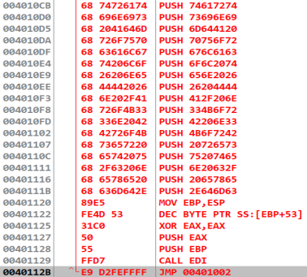
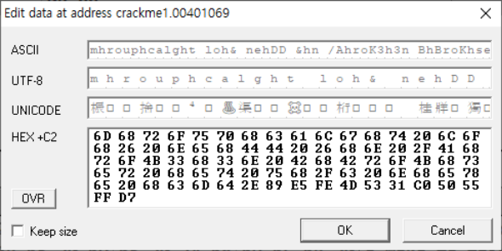

Notes:
크랙미 1번 프로그램에 셸코드를 끼어 넣어 볼건데요 먼저 점프문으로 쓰지않는 코드 영역으로 가서 셸코드를 입력하고 다시 점프문으로 복귀주소를 만들어 줍니다. 그런 후 프로그램을 실행하면

Slide 13

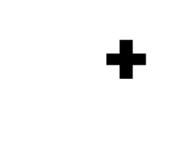
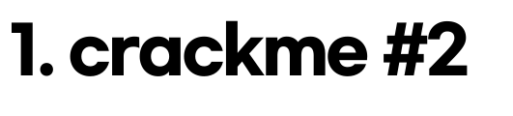
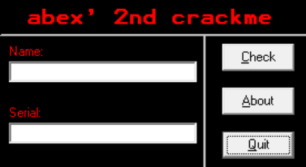



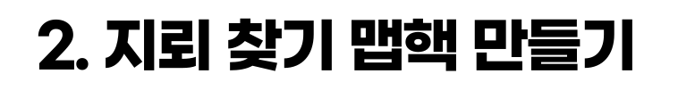

Slide 14


